Slide 1







Thứ … Ngày … Tháng … Năm 2021

Slide 2




Slide 3


Hãy vẽ mắt cho các bạn gà con và vịt con bằng 1 chấm.
Điểm

Slide 4

Hãy vẽ tiếp cho đủ 6 chấm tròn.
Điểm

Slide 5

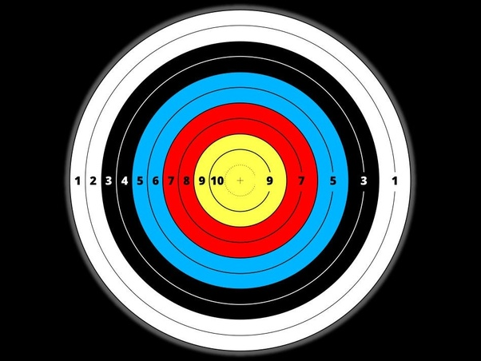
Hãy vẽ chấm tròn tại vị trí hồng tâm.
Vị trí hồng tâm là gì?

Slide 6

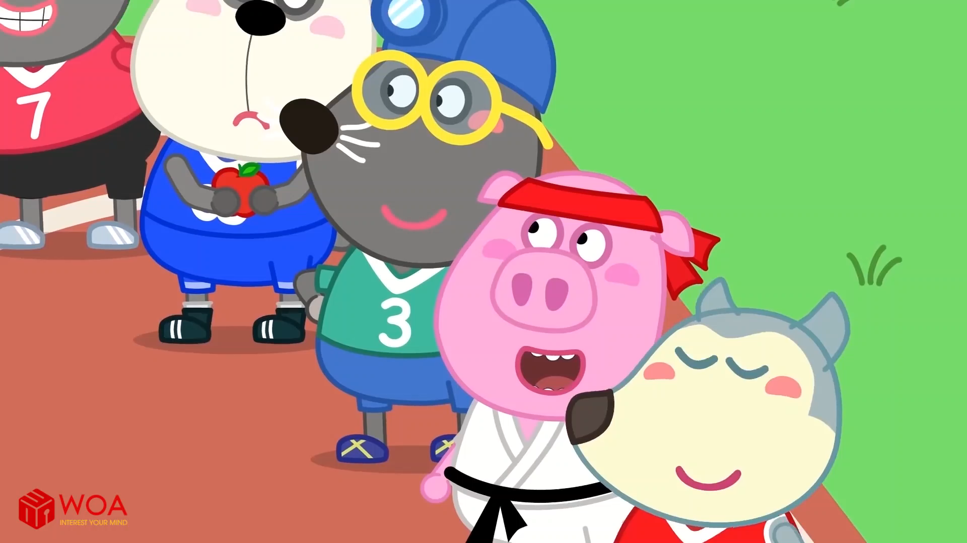
Xem video nhé

Slide 7

Hồng tâm

Slide 8
Hãy vẽ chấm tròn tại vị trí hồng tâm.
Ñieåm

Slide 9
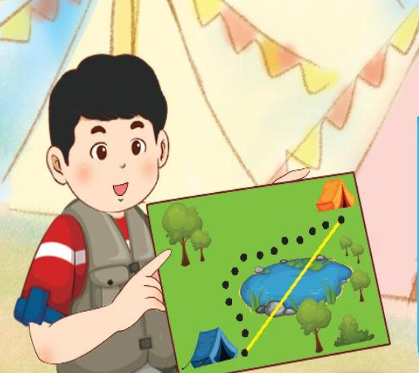
A
B
Điểm A
Điểm B
A
B
Đoạn thẳng AB

Slide 10







Slide 11
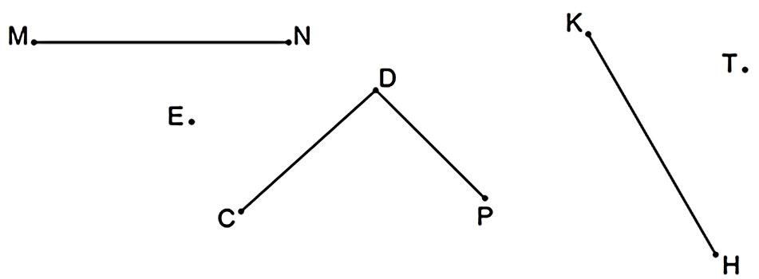
Bài 1: Đọc tên các điểm và đoạn thẳng
Đoạn thẳng KH
Đoạn thẳng MN
Điểm T
Đoạn thẳng CD
Điểm E
Đoạn thẳng DP

Slide 12
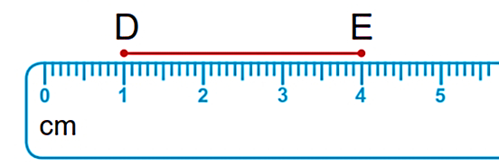
Bài 2: Đúng (đ) hay sai (s)?
3cm
s
a. Đoạn thẳng DE dài 4cm
Đ
b. Đoạn thẳng DE dài 3cm

Slide 13

Bài 3: Dùng thước đo độ dài các đoạn thẳng
A
B
C
A
B
Đoạn thẳng AB
B
c
Đoạn thẳng BC
A
C
Đoạn thẳng AC

Slide 14
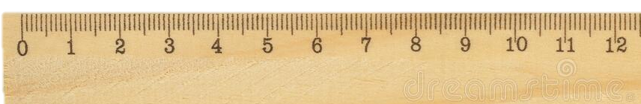
Bài 3: Dùng thước đo độ dài các đoạn thẳng
A
B
C
7cm
3cm
Đoạn thẳng AB dài . ? . cm.
7
Đoạn thẳng BC dài . ? . cm.
3
Đoạn thẳng AC dài . ? . cm.

Slide 15
Bài 3: Dùng thước đo độ dài các đoạn thẳng
A
B
C
10cm
Đoạn thẳng AB dài . ? . cm.
7
Đoạn thẳng BC dài . ? . cm.
3
Đoạn thẳng AC dài . ? . cm.
10

Slide 16
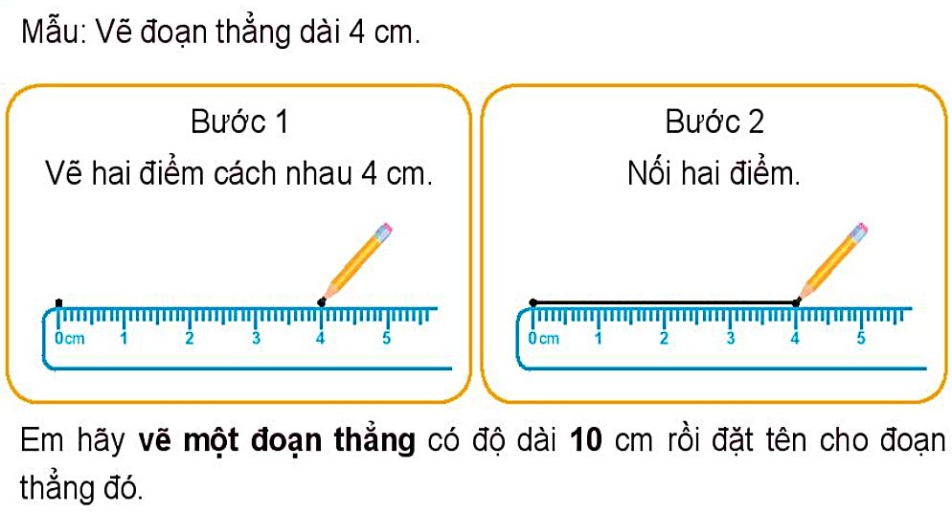
Bài 4: Dùng thước vẽ một đoạn thẳng

Slide 17


Slide 18
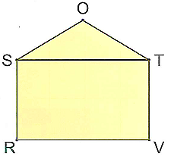
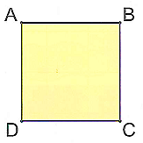
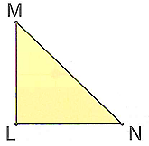
Bài 1: Mỗi hình vẽ dưới đây có bao nhiêu đoạn thẳng
. ? . đoạn thẳng
. ? . đoạn thẳng
. ? . đoạn thẳng

Slide 19
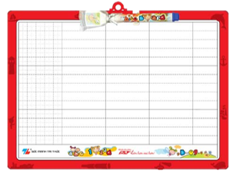
Bài 1: Mỗi hình vẽ dưới đây có bao nhiêu đoạn thẳng
Vieát vaøo baûng con caùc ñoaïn thaúng trong hình.
. ? . đoạn thẳng

Slide 20
Bài 1: Mỗi hình vẽ dưới đây có bao nhiêu đoạn thẳng
Đoạn thẳng AB
Đoạn thẳng BC
Đoạn thẳng CD
Đoạn thẳng DA
. ? . đoạn thẳng
4

Slide 21
Bài 1: Mỗi hình vẽ dưới đây có bao nhiêu đoạn thẳng
Đoạn thẳng MN
Đoạn thẳng LN
Đoạn thẳng ML
. ? . đoạn thẳng
3

Slide 22
Bài 1: Mỗi hình vẽ dưới đây có bao nhiêu đoạn thẳng
Đoạn thẳng SO
Đoạn thẳng OT
Đoạn thẳng ST
Đoạn thẳng SR
Đoạn thẳng RV
Đoạn thẳng VT
. ? . đoạn thẳng
6

Slide 23



Bài 2:
Hai chú sên đang cách nhau 10cm đang bò về phía nhau.
Sên Xanh đã bò được 5 cm
Sên Vàng đã bò được 3 cm
Vẽ đoạn thẳng AC dài 10 cm.
Trện đoạn thẳng AC, xác định vị trí mỗi chú sên sau khi bò được 5 cm và 3 cm.
Đo để biết bây giờ hai chú sên cách nhau bao nhiêu xăng-ti-mét.
10 cm
3 cm
?
5 cm

Slide 24
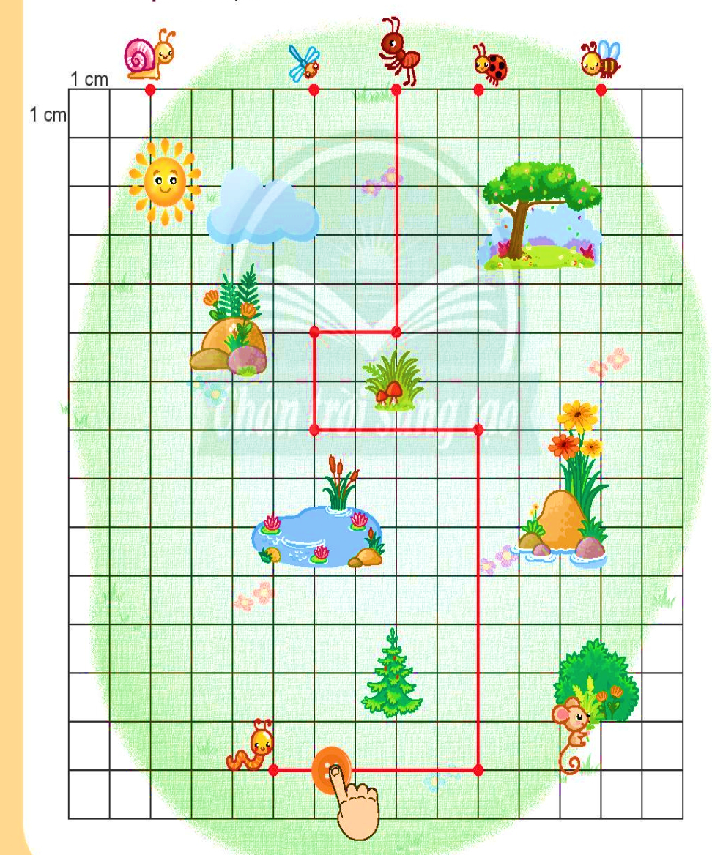
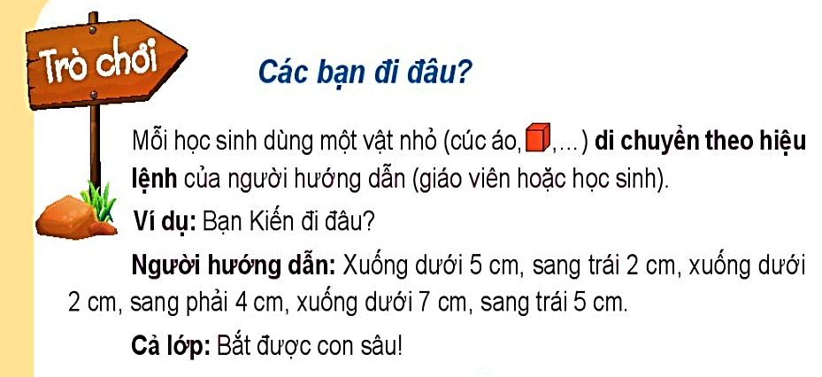

Slide 25

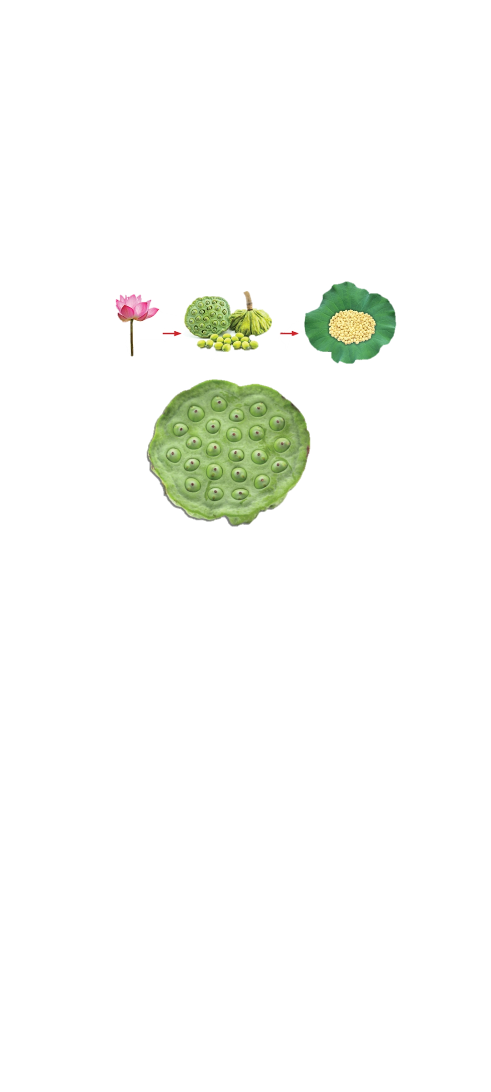
Em có biết hoa sen, gương sen, hạt sen không?
Khám phá
hạt sen
hoa sen
gương sen

Slide 26
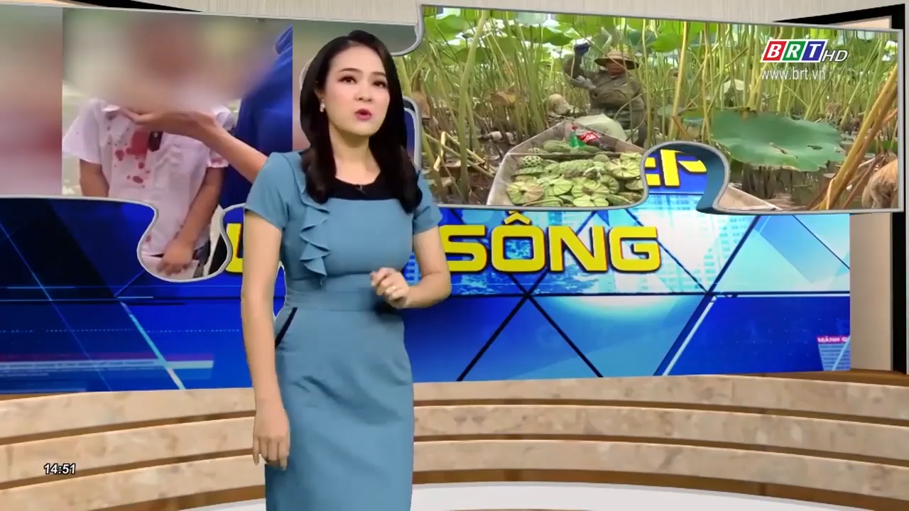
Khám phá

Slide 27
Em có biết hoa sen, gương sen, hạt sen không?
Gương sen này có bao nhiêu hạt sen?
Khám phá
10
10
1 điểm = 1 hạt sen
3
Đếm: Có . ? . hạt sen
23

Slide 28
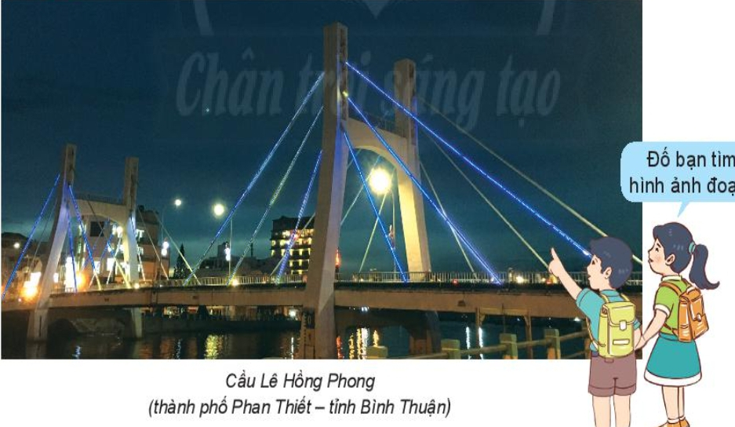
Đất nước em
Đố các bạn tìm ra hình ảnh đoạn thẳng.

Slide 29
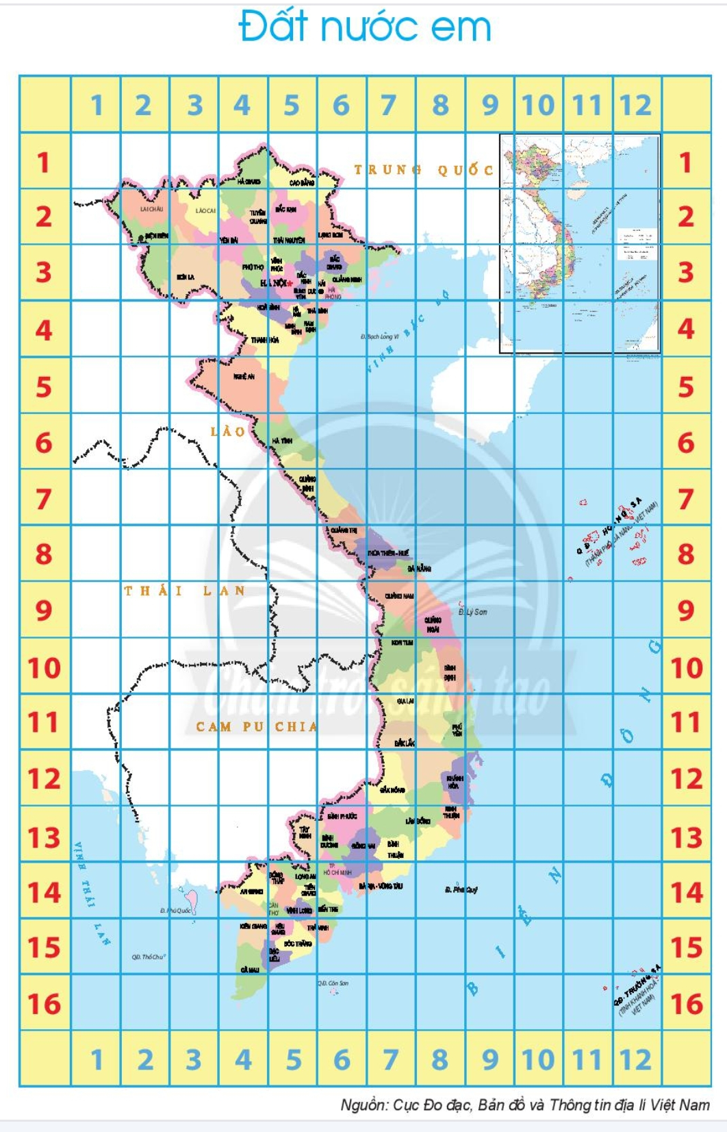
Đất nước em
Tìm vị trí tỉnh Bình Thuận trên bảng đồ.
SGK/130

Slide 30

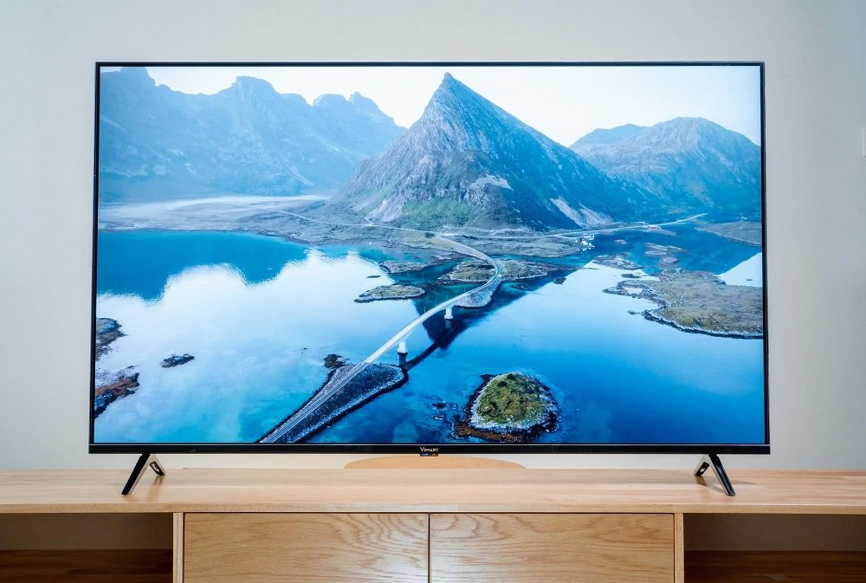
Hãy tìm hình ảnh đoạn thẳng ở nhà em.
Mẫu:
Hoạt động thực tế

Slide 31
